Slide 1
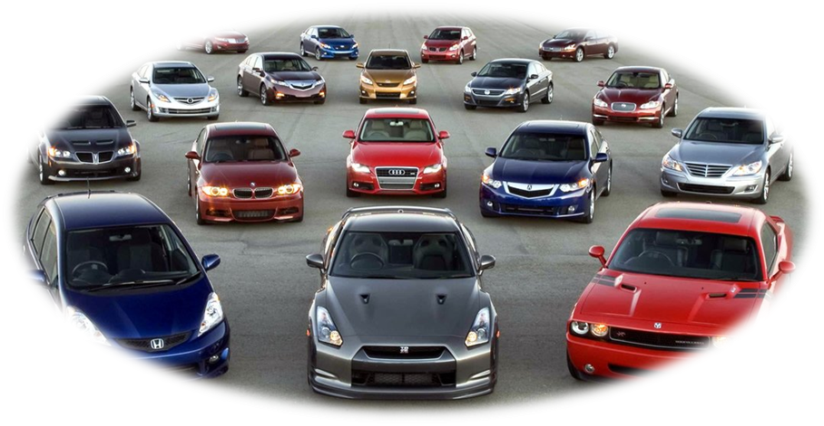
ГБПОУ Волгоградский политехнический колледж имени В.И. Вернадского
Кафедра «Технического обслуживания промышленного оборудования и автомобильного транспорта»
Бинарный урок по МДК 01.01 Устройство автомобилей, ОП.02 Технической механике для специальности 23.02.07 Техническое обслуживание и ремонт двигателей, систем и агрегатов автомобилей на тему:
Автоматическая коробка
переменных передач
Преподаватели:
Бондаренко Елена Петровна,
Воронина Надежда Анатольевна,
Томарева Наталья Владимировна

Slide 2
Цели занятия:
1 Дидактическая – изучить устройство и принцип работы автоматической коробки переменных передач
2 Развивающие цели:
– развивать логическое мышление и внимательность;
– коммуникативные качества личности.
3 Воспитательные цели:
– умение слушать;
– интерес к будущей профессии.

Slide 3
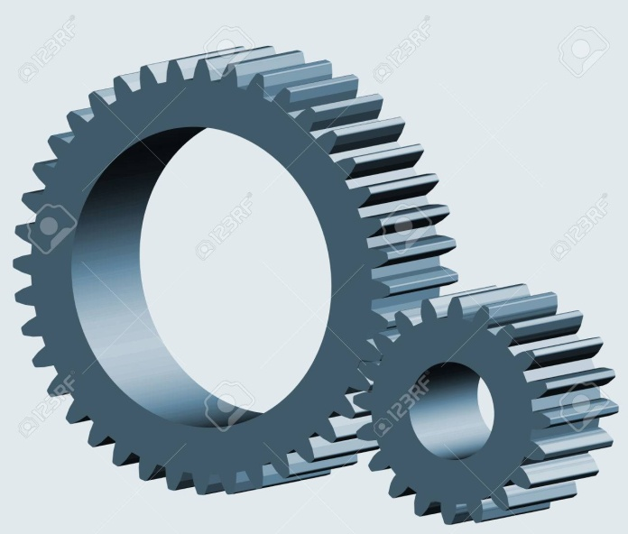
1 ВОПРОС
Продолжить определение:
Зубча́тая переда́ча — это механизм или часть механизма механической передачи, состоящая из …...
Такие передачи применяют для :
- передачи ……………….
- преобразования…………………………..(реечные передачи)

Slide 4
2 ВОПРОС
Зубчатое колесо передачи, которое сообщает движение парному зубчатому колесу, и передает вращающий момент называется ?

Slide 5
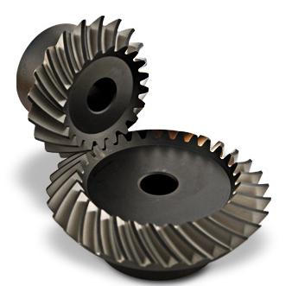
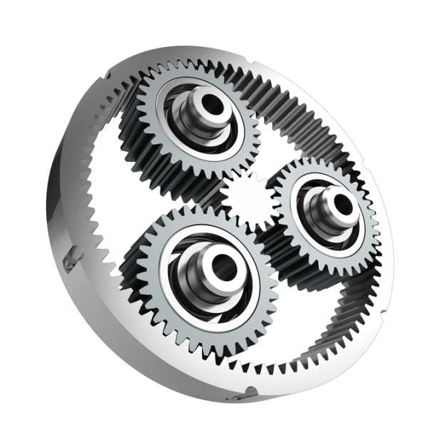
3 ВОПРОС
Дать названия изображенным передачам
Червячная
передача
Цилиндрическая
прямозубая
передача
Реечная
передача
Коническая
прямозубая
передача
Notes:
5

Slide 6
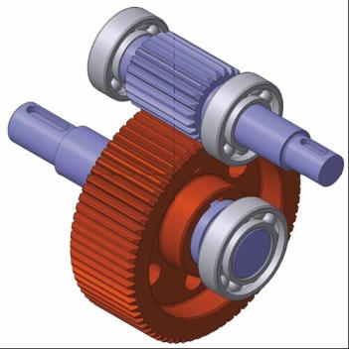
4 ВОПРОС
В зубчатой передаче частота вращения ведущего звена равна 600 об/мин, а ведомого звена – 300 об/мин. Чему равно передаточное отношение?

Slide 7
4 ВОПРОС - ОТВЕТ
$$i=\frac{n_{1}}{n_{2}}=\frac{\text{600обмин}}{\text{300обмин}}=2$$
n1 = 600 об/мин
n2 = 300 об/мин

Slide 8
Как устроена механическая КПП грузового автомобиля?

Slide 9
Как передается крутящий момент при включении 2 передачи?

Slide 10
Тема занятия:
Автоматическая коробка переменных передач
План занятия:
1) Назначение АКПП.
2) История создания АКПП.
3) Устройство АКПП.
4) Принцип работы АКПП
5) Назначение и устройство тахометра.
6) Управление АКПП.

Slide 11
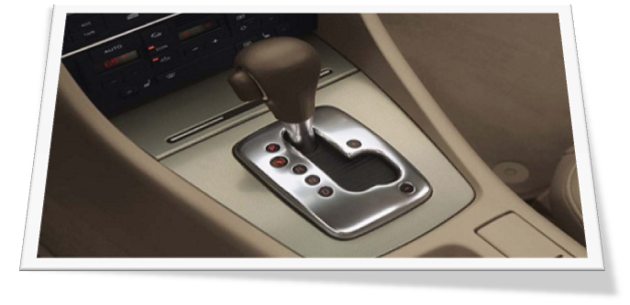
Как ни странно, но в настоящее время АКПП (автоматическая коробка переключения передач) набирает популярность у автолюбителей и будущих автовладельцев.
Основное назначение АКПП - такое же, как и у механики – прием, преобразование, передача и изменения направления крутящего момента. Применение АКП позволяет сократить количество органов управления движением автомобиля и упростить его вождение.
Различаются автоматы:
по количеству передач,
по способу переключения,
по типу сцепления.

Slide 12
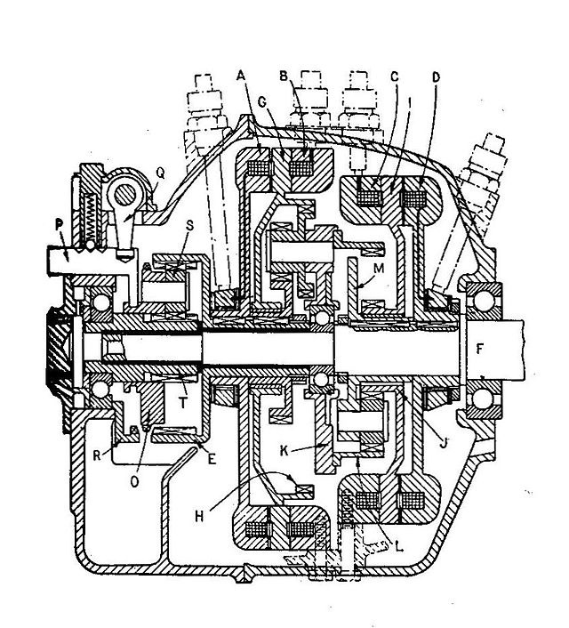
Электромеханическая коробка передач «Коталь».

Slide 13
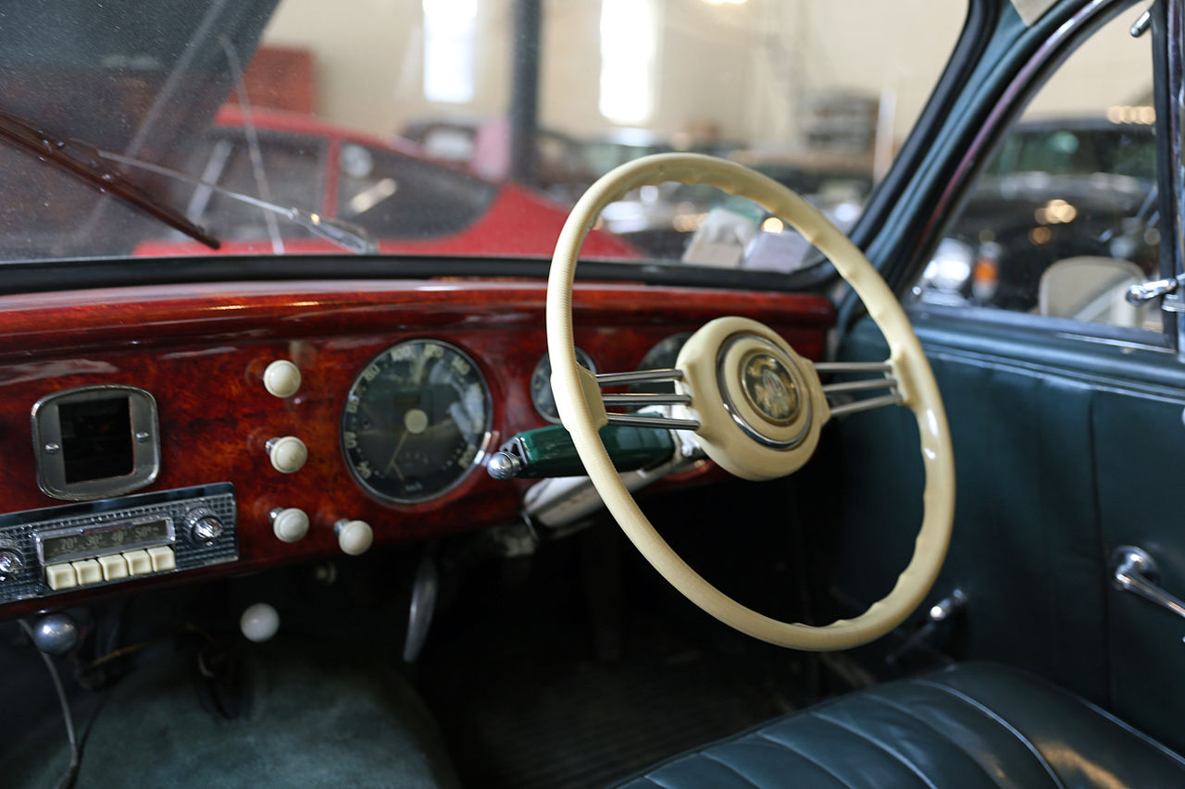
Рычаг переключения коробки передач «Коталь», расположенный на рулевой колонке

Slide 14
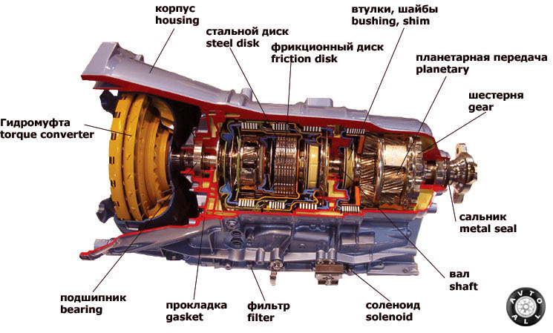
Устройство АКПП

Slide 15
Гидротрансформатор

Slide 16
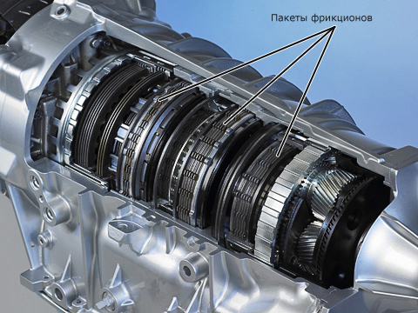

Slide 17
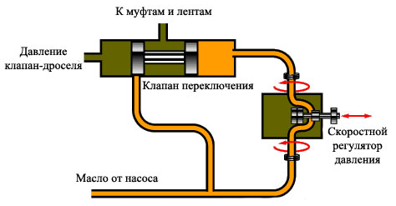
Гидравлическая система

Slide 18
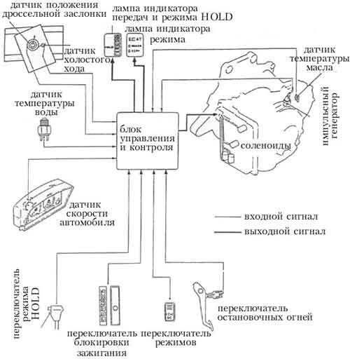
Электронная система

Slide 19
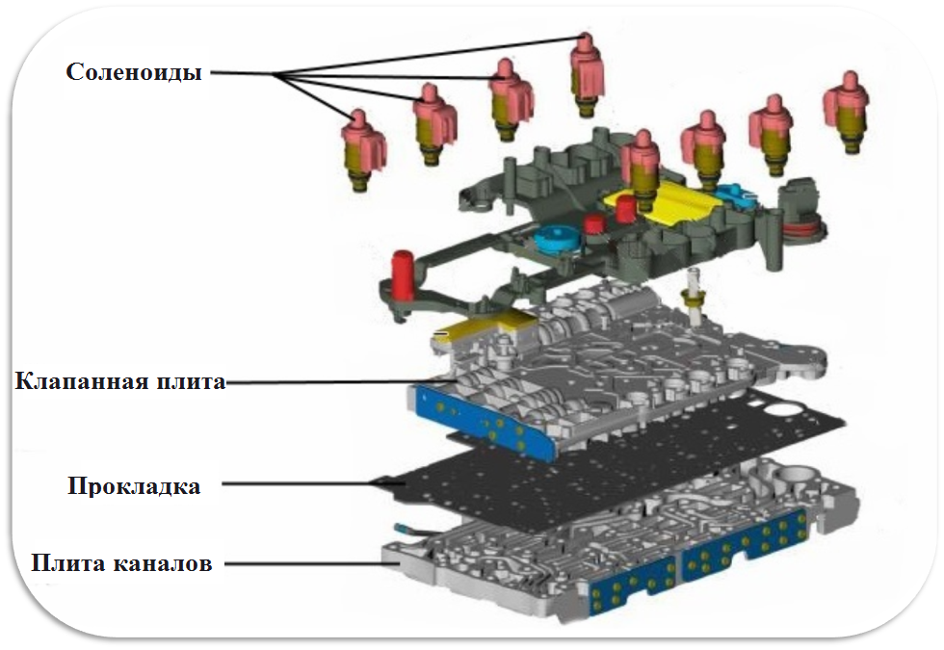
Гидроблок

Slide 20
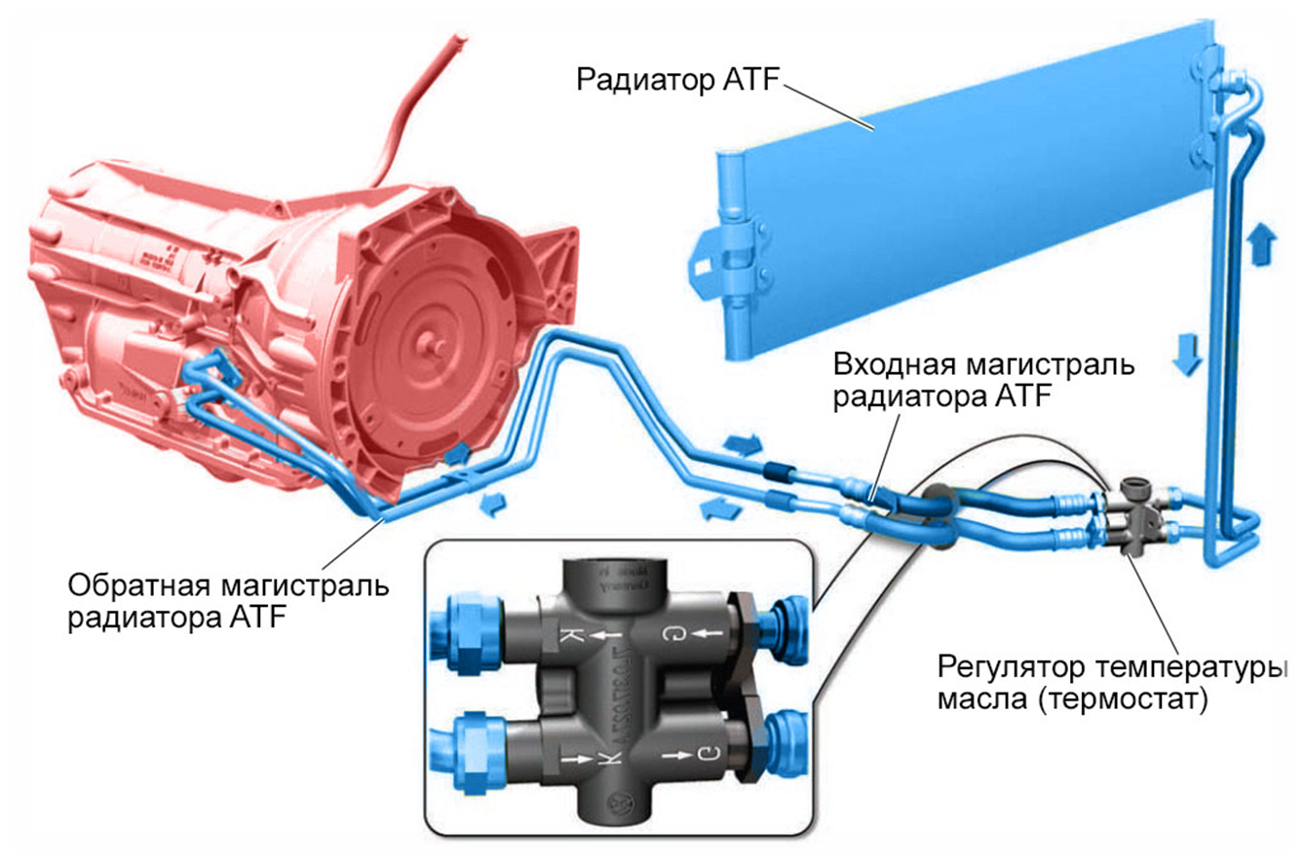
Система смазки и охлаждения
АКПП с внешним радиатором охлаждения масла

Slide 21
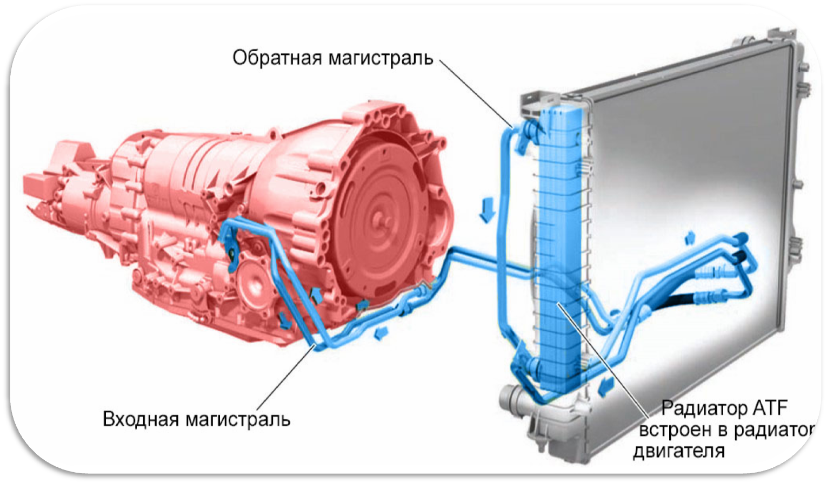
АКПП со встроенным радиатором охлаждения в радиатор двигателя

Slide 22
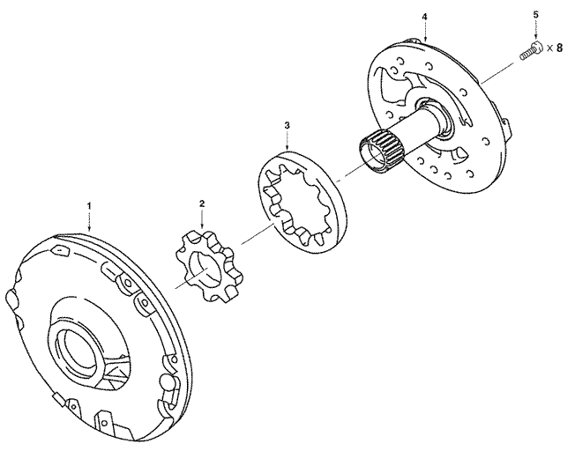
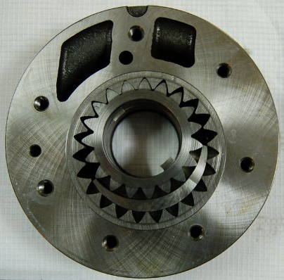
Корпус масляного насоса
Внутренняя (ведущая) шестерня масляного насоса
Внешняя (ведомая) шестерня масляного насоса
Вал ротора
Болт
Масляный насос

Slide 23
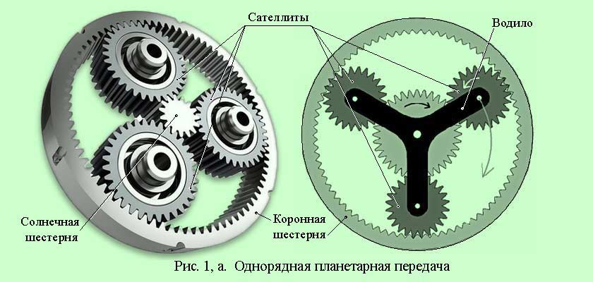
3 Планетарные зубчатые передачи
Планетарной называется передача вращательного движения, имеющая в своём составе зубчатые колёса с перемещающимися геометрическими осями.

Slide 24
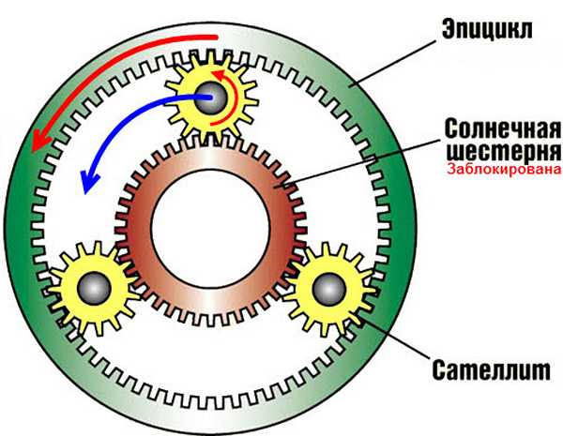
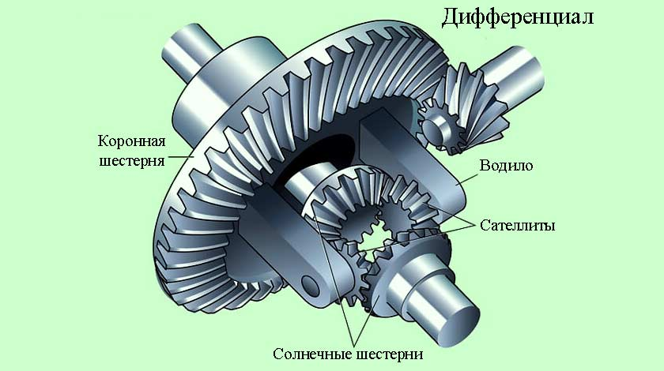
Планетарная передача в которой одно из центральных колес не подвижно, называют простейшей .
Планетарная передача в которой все зубчатые колеса и водило подвижны, называют дифференциальной .

Slide 25
Возможные варианты движения
1 Коронное колесо остановлено. Вращается солнечная шестерня и водило. Если солнечная шестерня ведущее (вращается быстрее), то водило ведомое (вращается медленнее). i – большое. И возможно движение наоборот, от водила к солнечной шестерне.
2 Водило остановлено. Получаем обратное движение, колеса вращаются в противоположных направлениях. Солнечное колесо, ведущее вращается быстрее, коронная шестерня, ведомое медленнее. И наоборот, возможно вращение от коронной шестерни с солнечной.
3 Солнечная шестерня остановлена.
Вращается коронное колесо быстрее, а водило вращается медленнее. i – маленькое.

Slide 27
Преимущества планетарных передач:
1. компактность;
2. все подшипники, кроме сателлитных, разгружены от радиальных усилий;
3. высокий КПД;
4. большое передаточное число в одной ступени, что позволяет не прибегать к сложным многоступенчатым передачам; передаточные числа до 1000 и более.
Недостатки:
Повышенные требования к точности и монтажу.

Slide 28
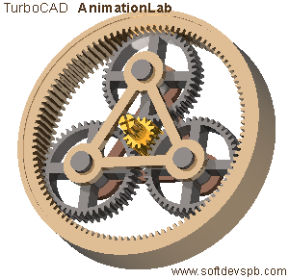
Вопросы контроля знаний
1 Из каких деталей состоит простейшая планетарная передача?

Slide 29
Вопросы контроля знаний
2 Какое движение совершают сателлиты?

Slide 30
Вопросы контроля знаний
3 Какое звено должно быть остановлено, чтобы обеспечить обратное движение механизма?
а) водило остановлено;
б) коронное колесо остановлено;
в) солнечная шестерня остановлена.

Slide 31
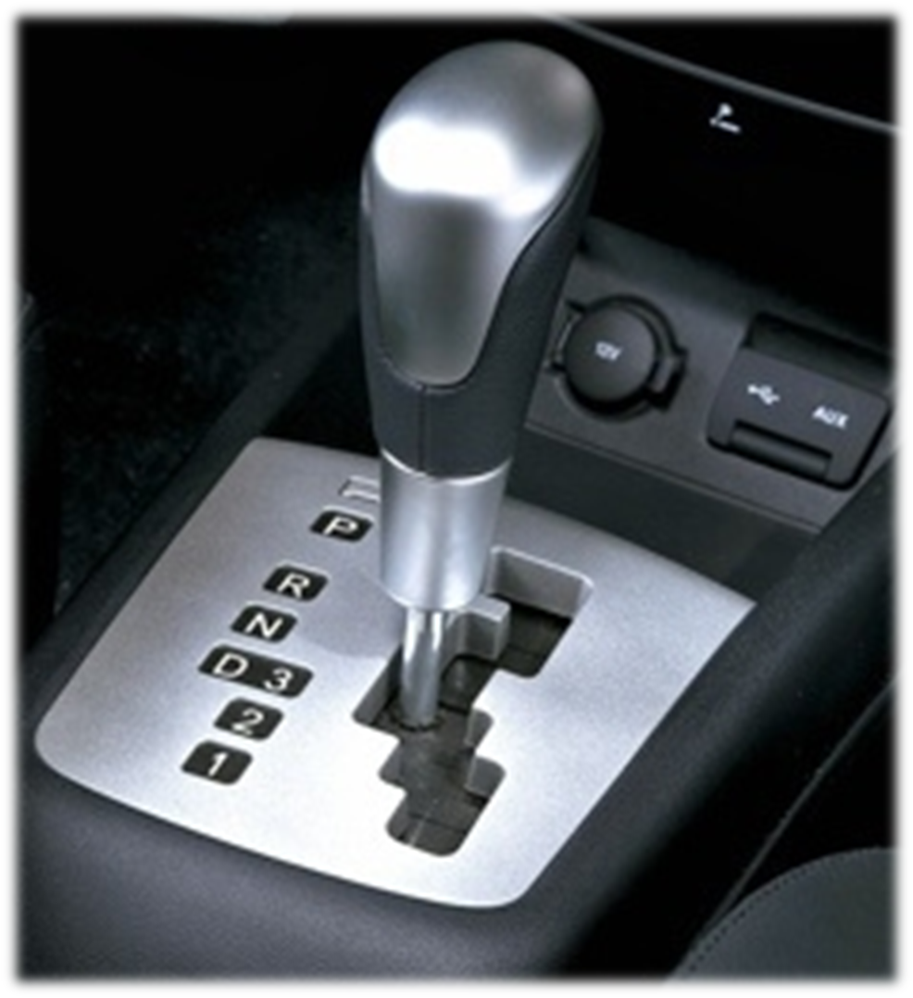

Slide 32
Домашнее задание
Рефлексия:
Понравился ли вам урок?
- Что нового вы узнали?
- Есть ил какие-то вопросы?
Спасибо за урок

